Slide 1
HW1
Full Adder 8bit 설계
Basys-3 8bit Full Adder 설계 및 검증
이름 김민준
작성일 2026-07-19
version vivado 2020.2
1

Slide 2
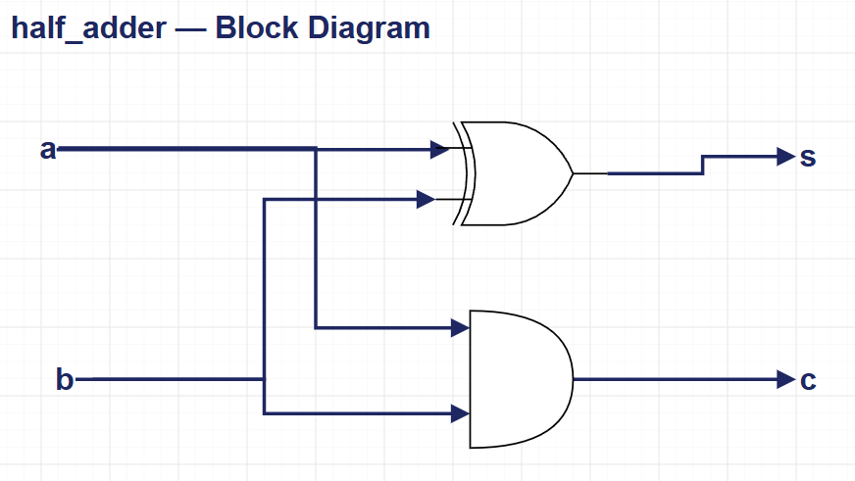
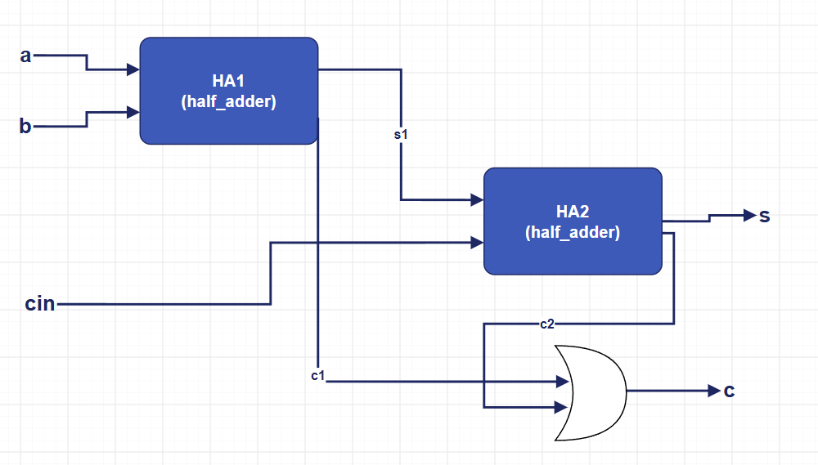
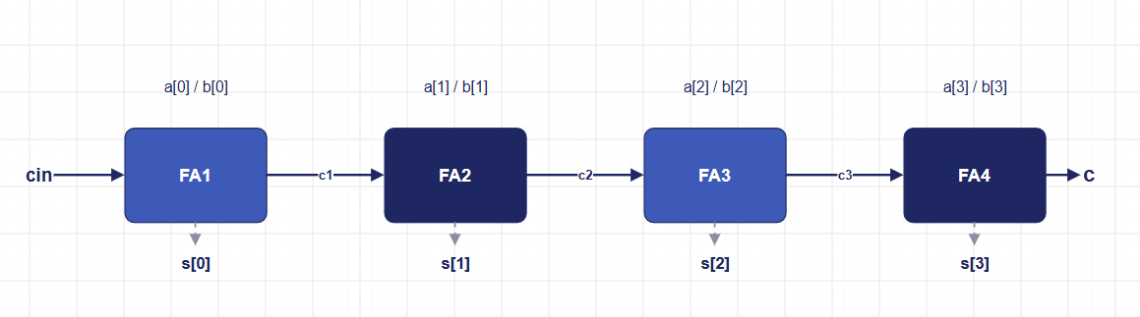
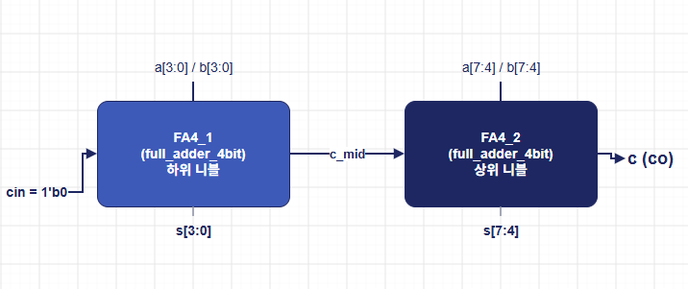
개요 · 목적과 결과
목적
Bottom top방식 설계 (half_adder → full_adder_8bit)
Basys-3(Artix-7) 보드에서 동작 하는 8bit full adder를 half_adder부터bottom top방식으로 설계 하고 , testbench를 통해 통합 검증을 진행하고자함.
half_adder
full_adder
결과 요약
half_adder → full_adder → full_adder_4bit → full_adder_8bit 4단계 계층 구조로 설계 완료
a, b 입력포트에 관하여 carry가 발생하는 특정 포인트를 파악하여 부분 검증을 testbench파형을 통해 확인하였다.
full_adder_4bit
full_adder_8bit
2

Slide 3
개요 · 설계 진행 절차 (Flow Chart)
1
2
3
4
5
6
스펙 정의
진리표 작성
논리식 도출
코드 구현
테스트벤치
시뮬레이션 검증
half_adder → full_adder → full_adder_4bit → full_adder_8bit — 위 6단계를 계층마다 반복 적용하여, 아래 계층이 검증된 뒤에만 위 계층으로 진행하는 상향식(Bottom-Up) 방식으로 설계함.
3

Slide 4
Block 1 · half_adder
진리표 & 로직식
코드 (half_adder.v)
게이트 구성
a | b | s | c
0 | 0 | 0 | 0
0 | 1 | 1 | 0
1 | 0 | 1 | 0
1 | 1 | 0 | 1
module half_adder(
input a, b,
output s, c
);
assign s = a ^ b;
assign c = a & b;
endmodule
s = a ^ b (XOR)
c = a & b (AND)
4

Slide 5
Block 2 · full_adder (1bit)
구조 설명
코드 (full_adder.v)
구조도
half_adder 2개 + OR 게이트로 구성
HA1: a, b → s1, c1
HA2: s1, cin → s, c2
c = c1 | c2
module full_adder(
input a, b, cin,
output s, c
);
wire s1, c1, c2;
assign c = c1 | c2;
half_adder HA1(
.a(a), .b(b),
.s(s1), .c(c1));
half_adder HA2(
.a(s1), .b(cin),
.s(s), .c(c2));
endmodule
HA1
HA2 입력 배선 실수 (수정 이력)
초기 작성 시 HA2의 첫 입력을 .a(a)로 연결해 b가 최종 합에 반영되지 않는 오류가 있었음. HA1의 출력 s1을 다시 HA2에 넣어야 하므로 .a(s1)로 수정하여 해결함.
5

Slide 6
Block 3 · full_adder_4bit
구조 설명
코드 (full_adder_4bit.v, 발췌)
구조도
full_adder 4개를 리플 캐리 방식으로 체인 연결
FA1의 carry-out(c1) → FA2의 cin
FA2→FA3(c2), FA3→FA4(c3) 동일하게 전파
FA4의 carry-out이 모듈 출력 c (최종 캐리)
module full_adder_4bit(
input [3:0] a, b,
input cin,
output [3:0] s,
output c);
wire c1, c2, c3;
full_adder FA1(
.a(a[0]),.b(b[0]),
.cin(cin), //
.s(s[0]),.c(c1));
... FA2 / FA3 / FA4
endmodule
· cin - 8bit full adder를 설계시에 문제가 됨.
FA1의 cin이 모듈 입력 cin을 쓰지 않고 1'b0으로 고정되어 있었음 → 상위 계층에서 넘겨주는 carry-in이 무시되어 8비트로 확장 시 니블(4비트) 간 캐리가 끊기는 문제로 이어짐. .cin(cin)으로 수정.
6

Slide 7
Block 4 · full_adder_8bit (Top)
구조 설명
코드 (full_adder_8bit.v)
구조도
full_adder_4bit 2개를 체인 연결한 top 모듈
FA4_1: 하위 니블 a[3:0]+b[3:0], cin=1'b0
FA4_1의 carry-out(c_mid) → FA4_2의 cin
FA4_2: 상위 니블 a[7:4]+b[7:4], carry-out=co
module full_adder_8bit(
input [7:0] a, b,
output [7:0] s,
output c);
wire c_mid;
full_adder_4bit FA4_1(
.a(a[3:0]),.b(b[3:0]),
.cin(1'b0),
.s(s[3:0]),.c(c_mid));
full_adder_4bit FA4_2(
.a(a[7:4]),.b(b[7:4]),
.cin(c_mid),
.s(s[7:4]),.c(c));
endmodule
FA4_2 인덱스 실수
FA4_1을 복사해 FA4_2를 만들면서 a[3:0]/b[3:0]/s[3:0] 인덱스를 그대로 둔 실수가 있었음 → 상위 4비트(a[7:4], b[7:4])가 회로에 연결되지 않고 s[3:0]에 두 인스턴스가 동시에 값을 몰아주는 충돌이 발생. a[7:4]/b[7:4]/s[7:4]로 수정.
7

Slide 8
시뮬레이션 · 테스트벤치 구조
검증 방식
코드 (tb_full_adder_8bit.v)
이중 for문으로 a, b의 모든 조합을 순차 생성 (0~255 × 0~255)
각 조합을 10ns씩 유지한 뒤 I랑 J를 루프에 따라 +1씩하며 값을 늘림
파형으로 부터 a, b값이 잘 늘어나는지 + s과 c가 정상 출력이 되는지 c가 high가 되는 부분을 집중적으로 본다.
module tb_full_adder_8bit();
reg [7:0] a, b;
wire [7:0] s;
wire c;
integer i, j;
full_adder_8bit dut(
.a(a), .b(b), .s(s), .c(c));
initial begin
a = 8'b0; b = 8'b0; #10;
for (i = 0; i < 256; i = i + 1) begin
for (j = 0; j < 256; j = j + 1) begin
a = i;
b = j;
#10;
end
end
$finish;
end
endmodule
총 예측 실행시간 약 655,360ns
HW1 · Full Adder 8bit 설계 · 김민준
8

Slide 9
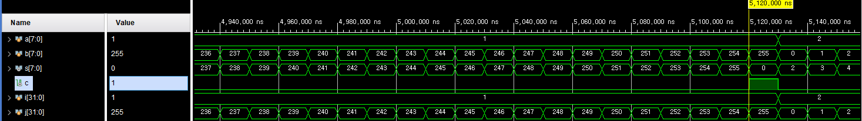
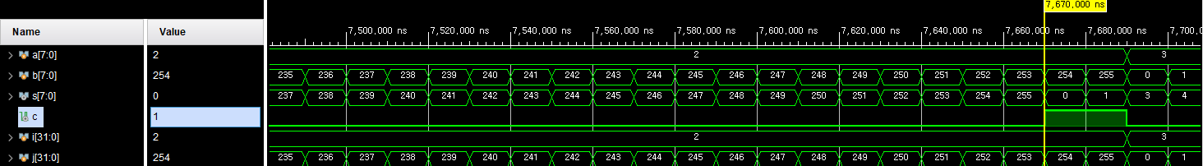
시뮬레이션 · 파형 확인 및 결과
Full_adder_8bit의 testbench
1
Radix 설정
Unsigned Desimal
Zoom Fit
figure1.
2
초기 설정으로 simulation결과 1000ns까지만 출력이 되어서 655350ns로 수정하여 출력확인
3
지점 확인
연산 결과가 carry발생하는 부분(특이케이스)를 확인 후 출려
figure2.
결과
4
확인 변수
I, J, a, b, s, c
1. Figure 1에서a=1, b=255일 경우에 합산이 256으로 8bit기준으로 carry발생하는 지점 확인.
1. Figure 2에서a=2, b=254일 경우에 합산이 256으로 8bit기준으로 carry발생하는 지점 확인.
HW1 · Full Adder 8bit 설계 · 김민준
9

Slide 10
결론 및 고찰
결론
①
half_adder → full_adder → full_adder_4bit → full_adder_8bit 순으로 계층적으로 설계하고, 각 계층을 시뮬레이션으로 검증하며 상위 계층으로 진행하여 8bit full adder를 설계하였고, 특정 부분 carry발생 부분 파형 및 board로 결과 확인 완료하였다.
기존의 full_adder_4bit에서 1’b0로 그라운드 처리 했던 부분을 신호를 줌으로 변경시켜 설계 하였다.
고찰
상향식(Bottom-Up) 설계·검증의 효과: 각 계층을 진리표 단위로 먼저 검증한 뒤 다음 계층으로 넘어가, cin 인덱스 재사용 같은 배선 버그를 상위 계층에 전파되기 전에 조기 발견하였다. 정답은 없는 거 같지만 Bottom-up방식으로 설계를 하는 것이 나한테는 더 잘 맞는 거 같다. 또 경험으로 미루어 볼 때 top-down으로 설계를 하게 되면 임의의 시그널을 만들어줘서 줘야 testbench검증을 할 수 있다는 생각이 있다.
포트 이름과 내부 wire 이름이 같으면(cin) 혼동하기 쉬운 거 같아 포트명이나 신호 명을 해당 부분에 맞추어 잘 짓는 것도 연습해야 된다는 생각이 든다.
Vivado에서 제공하는 testbench에서의 step기능이라던가, master XDC파일을 활용하는 법이나 PIN을 직접적으로 매핑하는 방법도 채득하여 배운 점이 많다. Ethernet으로 프로잭트를 구성했을 당시에 이 부분이 혼자 찾아보며 하는 게 어려움이 정말 많았는데 조금은 알 것 같다.

Slide 11
Trouble shooting
# | 문제 상황 | 원인 | 해결
1 | 8비트 덧셈에서 니블 간 캐리 누락 | full_adder_4bit FA1의 cin이 1'b0으로 고정됨. | .cin(cin)으로 연결하여 상위 캐리 전달
2 | 상위 4비트 결과가 회로에 반영 안 됨 | full_adder_8bit FA4_2가 a[3:0]/b[3:0]/s[3:0] 인덱스를 재사용 | a[7:4]/b[7:4]/s[7:4]로 인덱스 수정
4 | 시뮬레이션 시 xvlog invocation failed | 프로젝트 경로의 한글·공백·클라우드 동기화 폴더 의심 | 환경 세팅의 문제라 설계함에 지장이 없어 그냥 진행하였다.
5 | 파형에서 루프 변수(i)가 안 바뀌는 것처럼 보임 | 파형 창이 기본 범위(약 1000ns)에 고정되어 있었음 | 예측 실행 시간을 계산하여 testbench가 닫히지 않는 시간 내에서 run 655350ns처럼 따로 주어 확인하였다.
HW1 · Full Adder 8bit 설계 · 김민준
11

